Slide 1
Ciudad de México, 13 de septiembre de 2017.

Slide 3
Agenda
Presentación del estudio
Apego a prácticas de ciberseguridad
Percepción de impacto y riesgo
Conclusiones
Recomendaciones
Panel
Preguntas
Conclusiones

Slide 4
Apego a prácticas de ciberseguridad

Slide 5
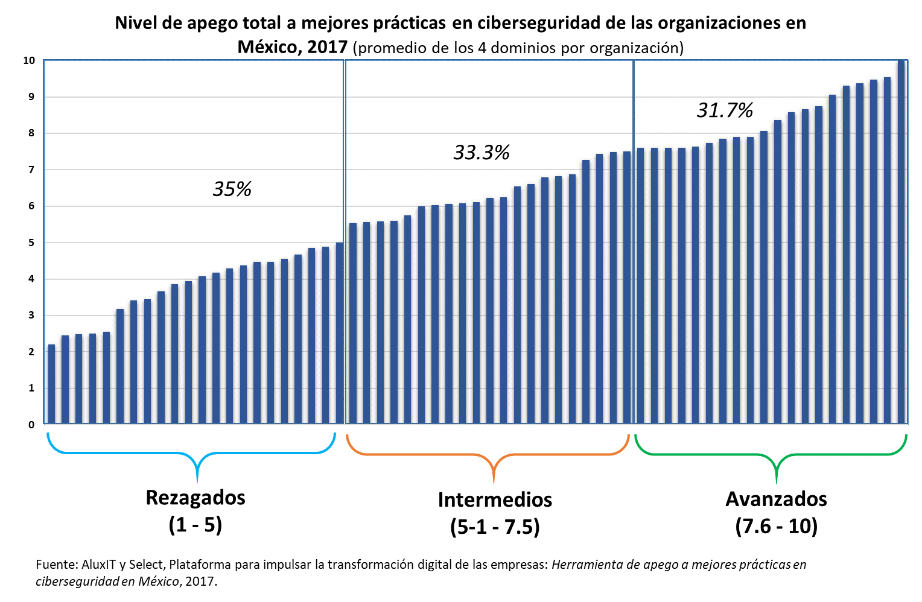
Distribución de la muestra según su nivel de apego
Sesgo a avanzados
Aún así apego regular

Slide 6
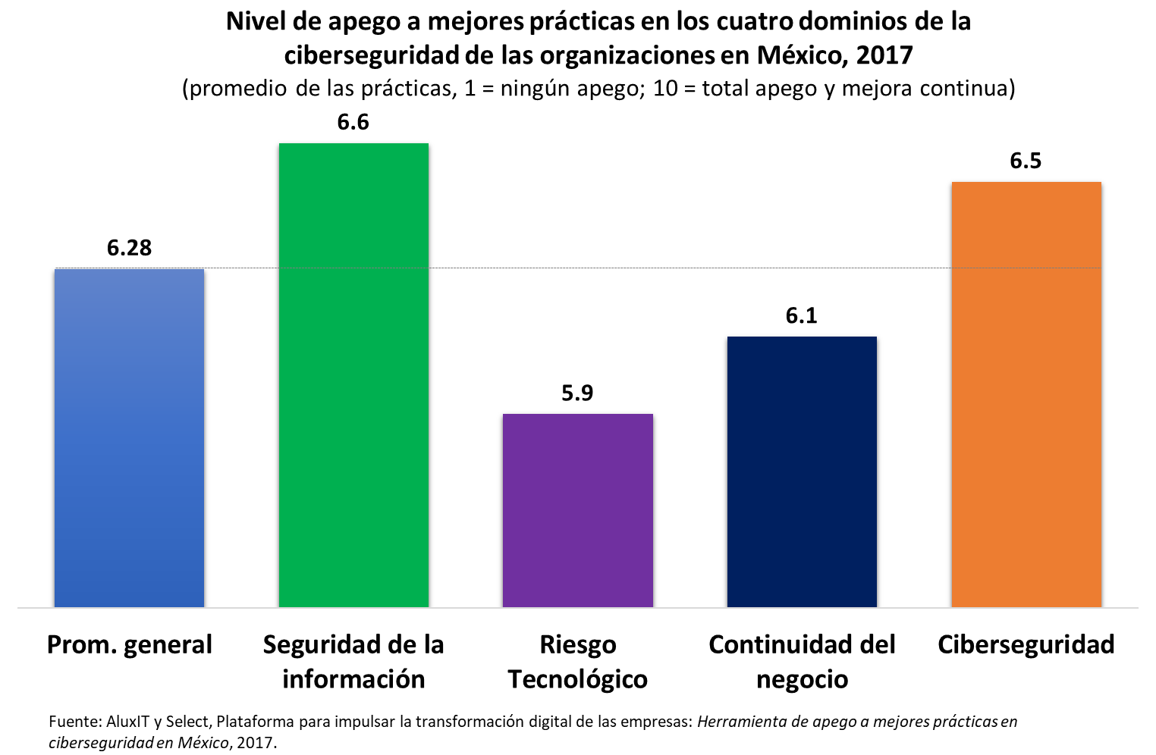
Apego general y por dominios
Seguridad de la información y ciberseguridad arriba del promedio
Continuidad del negocio y Riesgo tecnológico por debajo

Slide 7
Percepción de impacto y riesgo

Slide 8
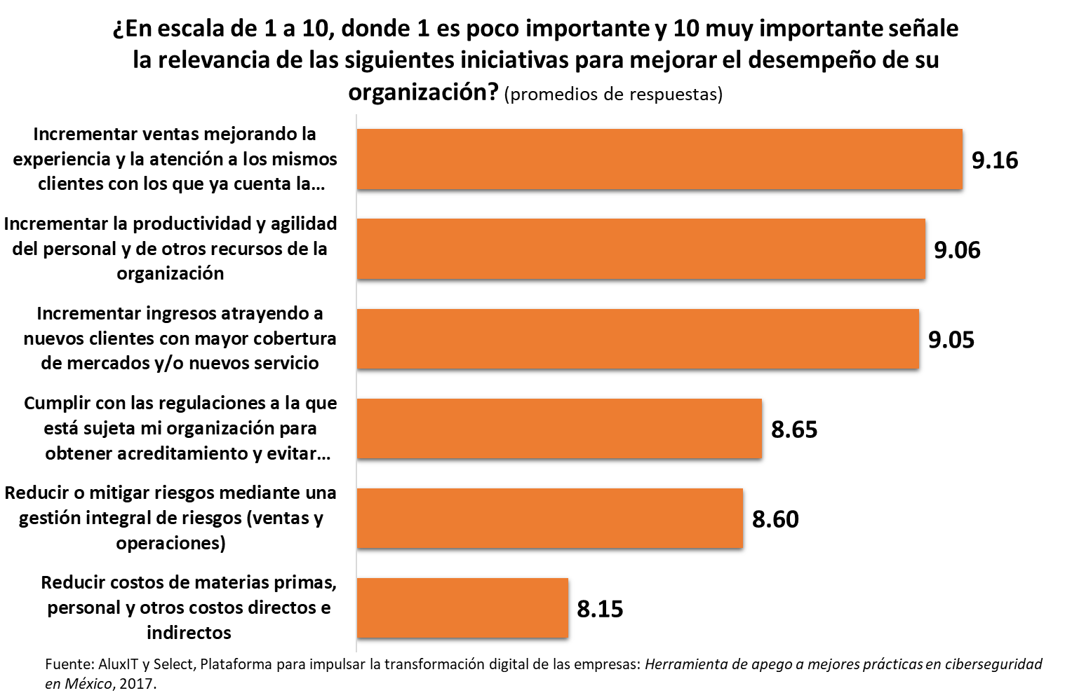
Estrategias de negocio claves
Mejorar ingresos y productividad muy importantes
Gestión del riesgo es menos importante

Slide 9
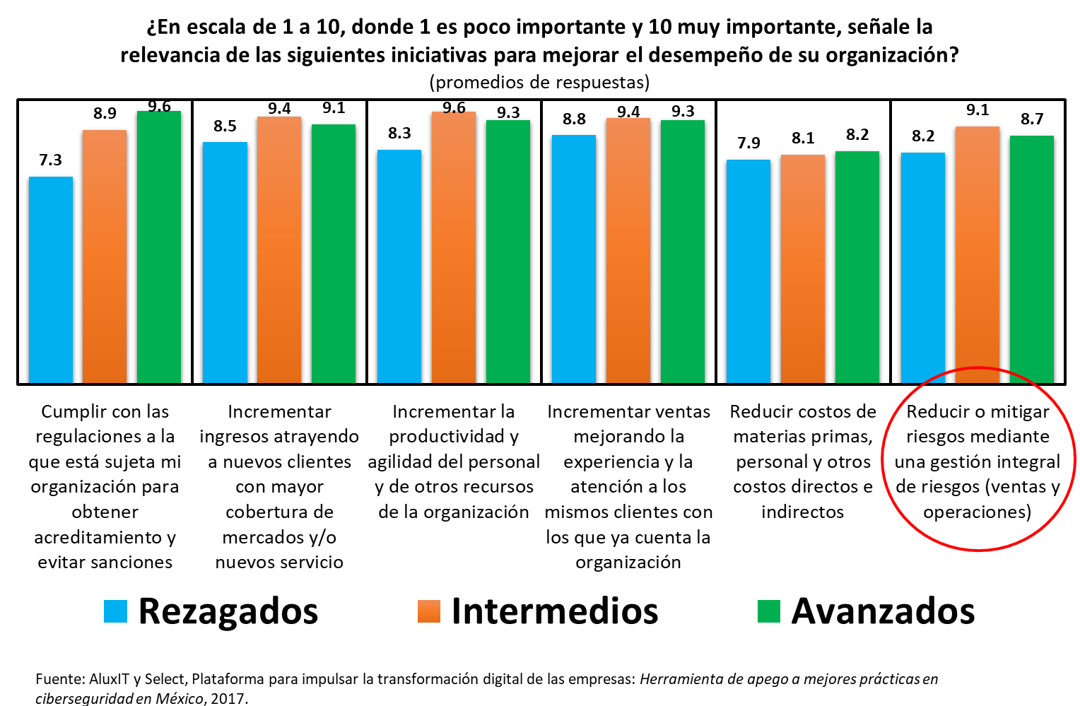
Estrategias de negocio por nivel de apego
Avanzados e intermedios dan mayor importancia a regulaciones y gestión de riesgos

Slide 10
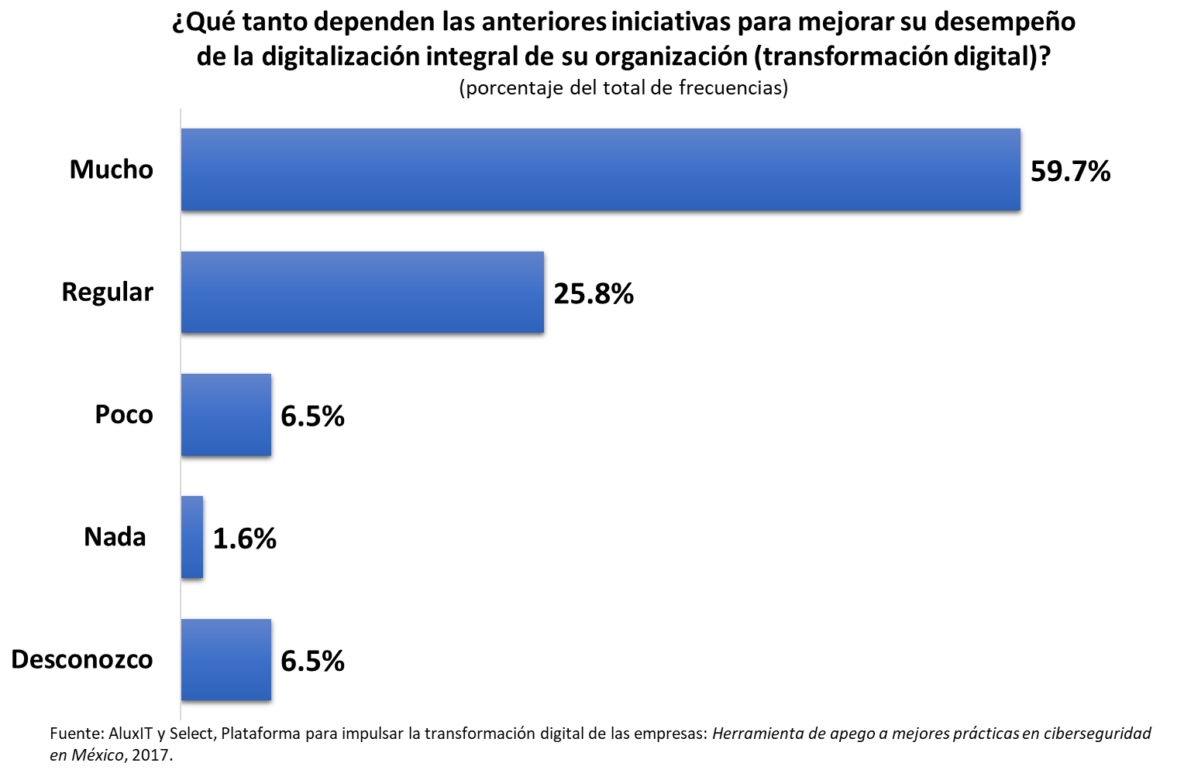
Importancia de la transformación digital
Transformación digital es necesaria para el éxito de la estrategia del negocio

Slide 11
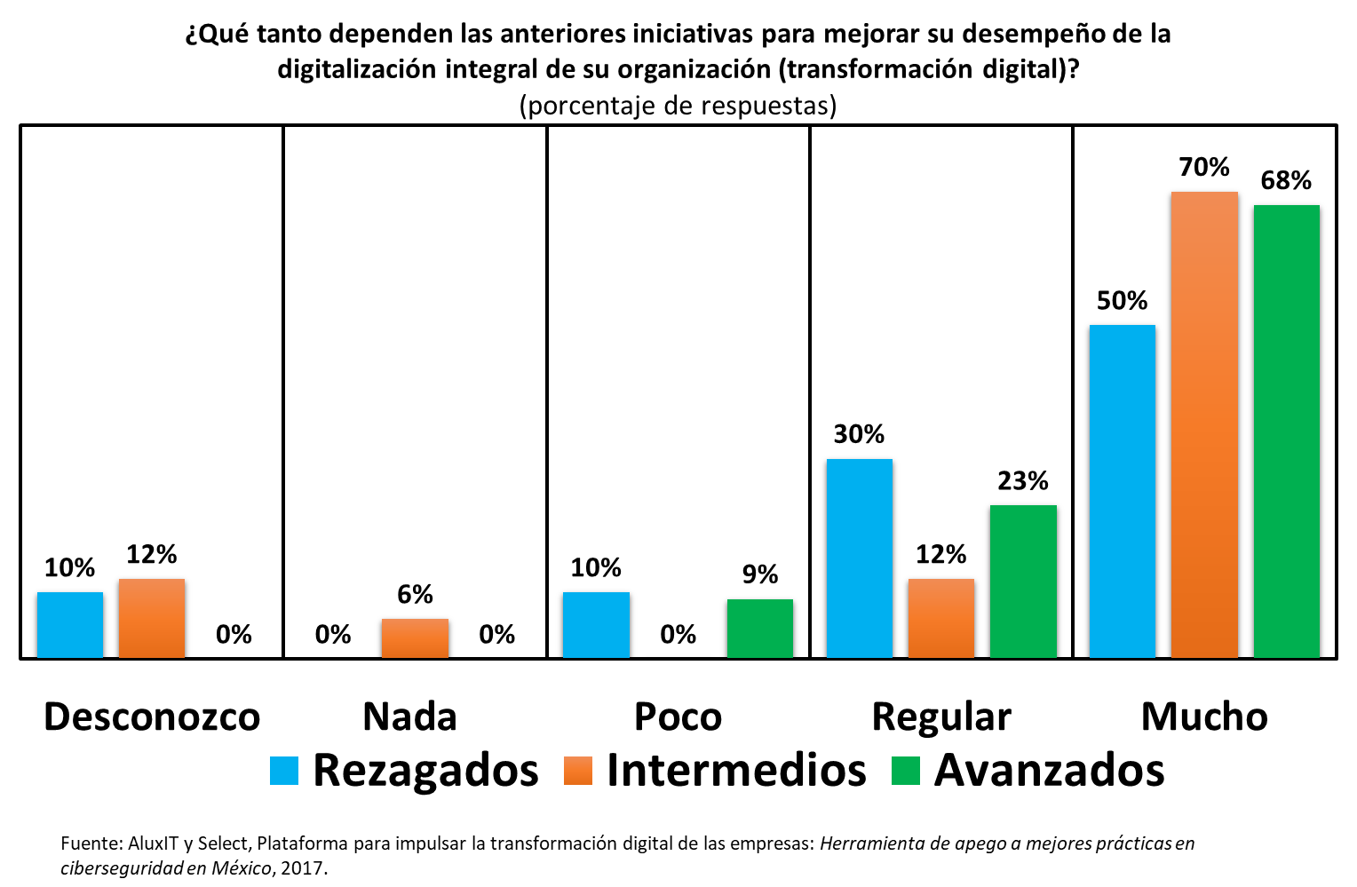
Importancia de la transformación digital por nivel de apego
Avanzados e intermedios dan mayor importancia a transformación digital

Slide 12
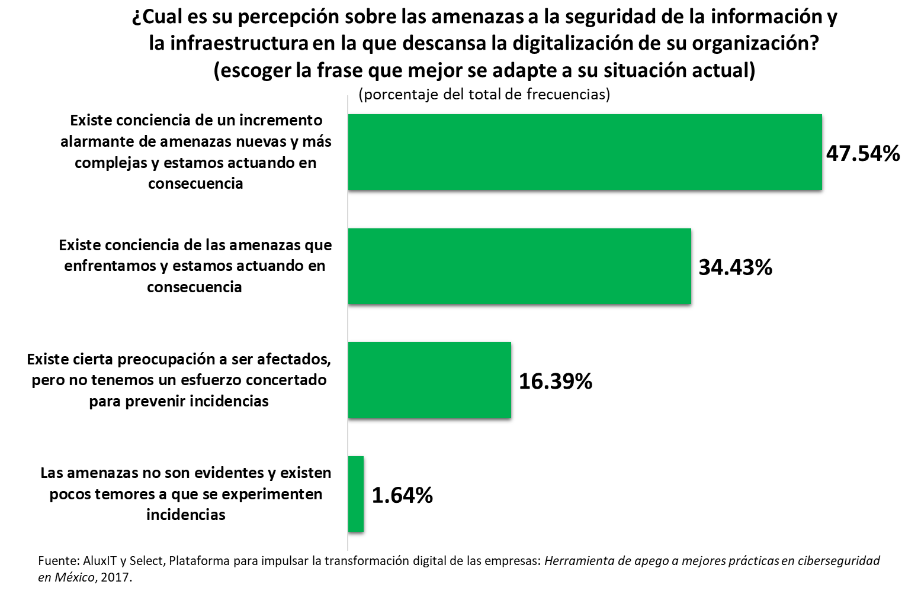
Conciencia de actuar ante amenazas
Existe consciencia de las amenazas y de la necesidad de actuar

Slide 13
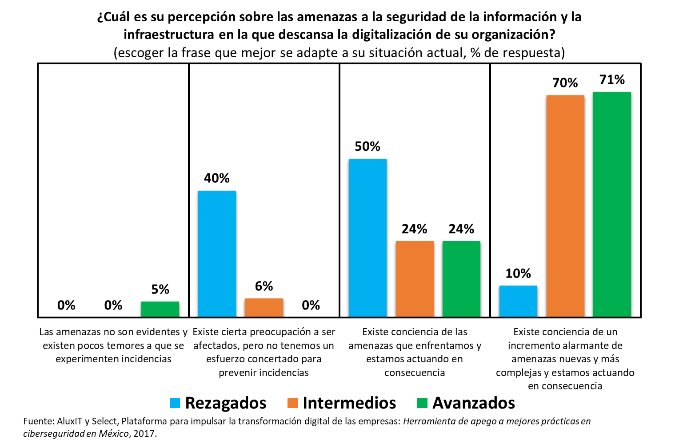
Conciencia de actuar ante amenazas por nivel de apego
Avanzados e intermedios con mayor conciencia
50% de rezagados afirman tener conciencia y actuar

Slide 14
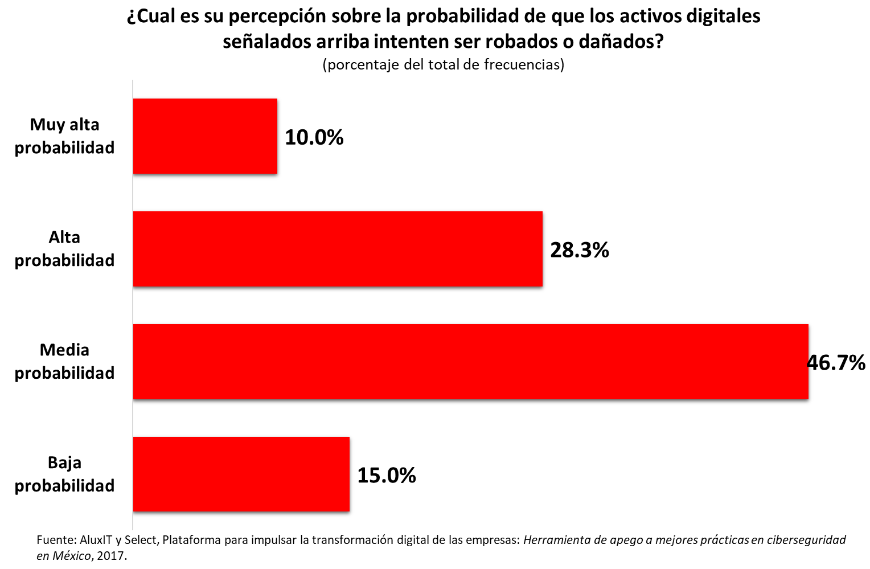
Probabilidad de daño a activos digitales
Percepción, de media o baja probabilidad de daño

Slide 15
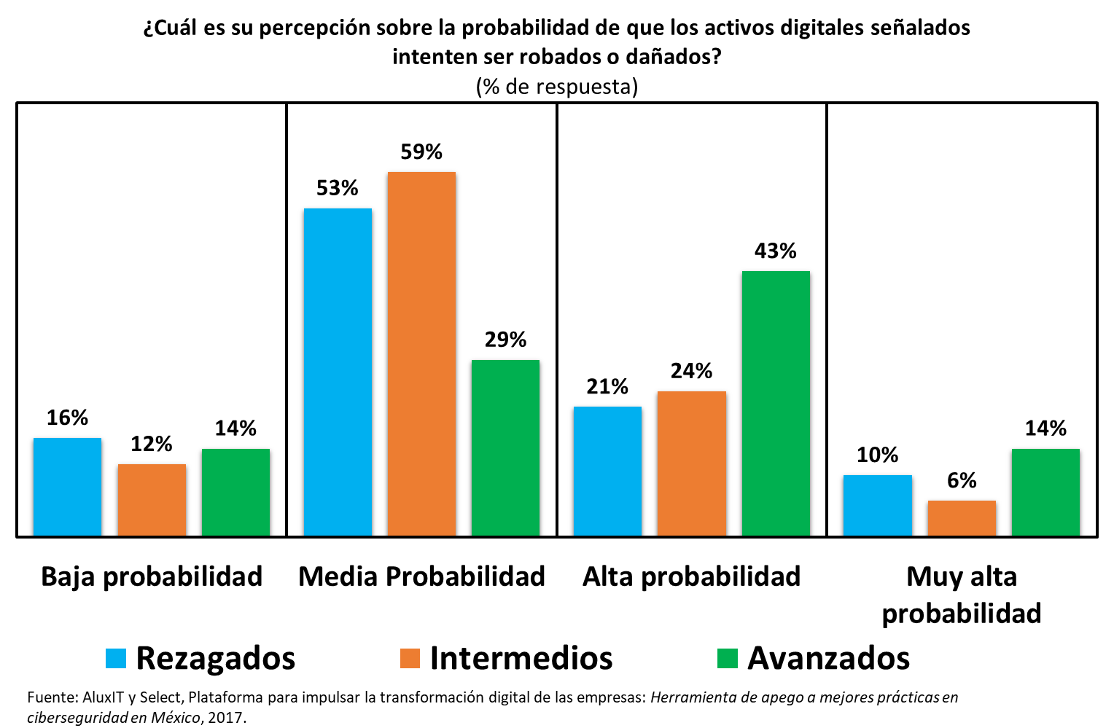
Probabilidad de daño a activos digitales por nivel de apego
57% de avanzados consideran alta/muy alta probabilidad de daño
Más de 69% de rezagados e intermedios consideran media/baja probabilidad de daño

Slide 16
Conclusiones

Slide 17
Conclusiones
Continuidad negocio y riesgo tecnológico oportunidades
Brechas más importantes en:
Clasificación de información
Métricas de ciberseguridad
Capacitación en continuidad
Pruebas por terceros
Organizaciones grandes y reguladas las más avanzadas:
Mayor percepción del riesgo
Orientadas a transformación digital
Conscientes de amenazas y necesidad de actuar
Alta percepción de que pueden ser vulneradas
Madurez organizacional explica estatus de ciberseguridad
Promover capacidad de gestión para ciberseguridad

Slide 18
Recomendaciones

Slide 19
Crear Agencia Nacional de Ciberseguridad
Establecer una agencia nacional de ciberseguridad o asegurar que un grupo coordinado de instituciones cuente con las atribuciones de ésta.
Adoptar un enfoque central y coordinado.
Documentar la estrategia y los mecanismos de gobierno.
Defender y proporcionar seguridad cibernética y resiliencia a la infraestructura crítica.
Evaluar las prácticas nacionales de ciberseguridad en los sectores gubernamental, privado y de la sociedad a nivel nacional.
Promover la confianza en Internet.

Slide 20
Adecuar Marco legislativo de ciberseguridad
Promover un marco legislativo sustantivo y procesal para la seguridad cibernética.
Acogerse al Convenio de Budapest.
Incentivar cultura de denuncia en las víctimas:
Denuncia penal por medios digitales.
Presentar evidencia respetando Código de Procedimientos Penales.
Permitir cateos digitales o electrónicos.
Legislación que sea integral.
Marco de justicia penal:
Crear unidad especializada en combate al crimen electrónico con autonomía.
Proveer herramientas a las agencias para perseguir delitos cibernéticos.
Tipificación como grave el delito de acceso ilícito a sistemas informáticos.
Proteger la privacidad y los datos personales.
Urge la tipificación de la conducta de robo de identidad.
Notificación e indagación obligatoria de incidentes de seguridad.

Slide 21
Fortalecer resiliencia y protección de infraestructuras críticas
Resiliencia cibernética nacional y protección de las infraestructuras críticas.
Fortalecimiento de la ciberseguridad mediante creación de marcos de referencia basados en riesgos.
Impulsar marcos de mejores prácticas nacionales (por tamaño y sectores).
Estudiar el establecimiento de un ciber seguro.
Fortalecer cooperación internacional.

Slide 22
Fomentar I+D+i y destrezas en ciberseguridad
Fomento nacional de I+D+i y destrezas en ciberseguridad.
Crear una estrategia federal de I+D+i y capital humano para seguridad cibernética.
Expandir los recursos humanos de seguridad cibernética a través de la educación.
Identificar las necesidades del talento de ciberseguridad.
Reclutar y contratar talento especializado en ciberseguridad.
Conservar y desarrollar talento altamente calificado.

Slide 23
Panel

Slide 24
Preguntas
¿Qué elementos son clave para armonizar el marco regulatorio y generar una estrategia de ciberseguridad?
¿Una Agencia Nacional de Ciberseguridad es viable? ¿Qué se requiere?
¿Existe el talento necesario en México?
¿Qué debemos hacer?
¿Qué hacer para que PyMEs adopten mejores prácticas?
¿Qué mecanismos de cooperación entre gobierno, empresas, universidades y sociedad civil?

Slide 25
¡Muchas gracias!

Slide 26
Ciudad de México, 13 de septiembre de 2017.

